Slide 1
Meu Primeiro Ano na UTFPR
Relato sincero de um aluno que sofre de Autismo, TDA, Borderline (com tendências sociopatas, narcisistas e evitativas), Ansiedade, TOC e Bipolaridade.
Fun fact: Não estou exagerando, eu realmente sou ferrado mentalmente e agora vamos ver o quanto a UTFPR-CM influenciou.
Heitor Henrique Sampaio Chagas

Slide 2
Minha Convivência
Quando cheguei aqui, uma escola completamente diferente de tudo que eu já tinha visto antes, eu me senti perdido, e como eu sou introvertido, não esperava fazer muitos amigos. E eu estava meio triste porque a minha melhor amiga deveria ter vindo pra UTFPR mas os pais dela mandaram ela para o Colégio Agrícola.
No entanto eu também me surpreendi (positivamente é claro) com a turma, um pessoal engraçado e descontraído, e fiquei ainda mais feliz quando perceberam que eu estava meio excluído e tentaram me incluir, e graças a isso eu conheci e fiz vários amigos que eu levaria pra vida fácil.
Então, no geral, a minha convivência com os alunos foi e tem sido bem positiva.

Slide 3
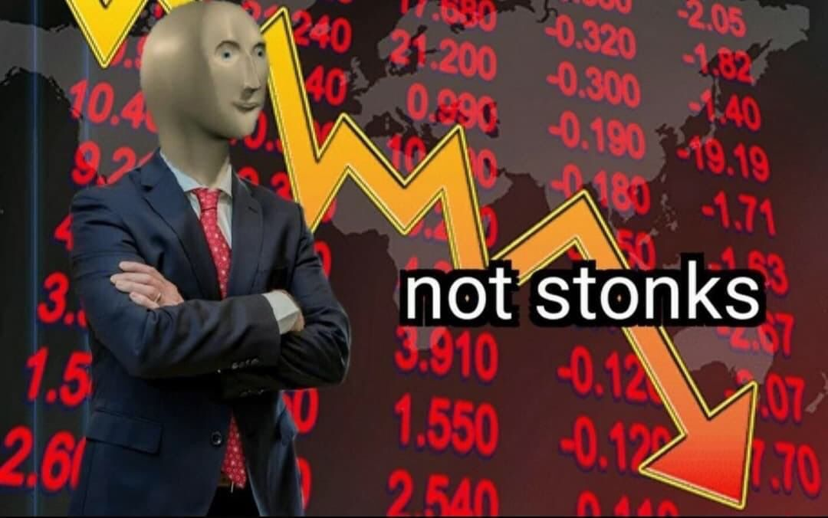
Minhas Notas
Uma das coisas que eu mais percebi aqui na UTFPR foi o sistema de cálculo de notas. Na minha antiga escola, para passar era necessário que a nota dos três bimestres somasse 180 no final, aqui, eles usam o sistema de média, que eu achei bem diferente e percebi como é bem mais dificil ter nota aqui.
Minhas notas nunca foram muito altas e nem muito baixas, bom, depende. Eu sempre tive notas altas em matérias mais teóricas, como História, Geografia, Artes e etc, em matérias mais voltadas para a ciência, como Matemática, Química, Física e etc minhas notas não eram tão boas assim, mas era o suficiente para que eu nunca reprovasse. E aqui na UTFPR minhas notas deram uma caída legal, até nas matérias em que eu costuma tirar notas altas, mas logo isso se ajustou, eu passei na maior parte das matérias (a sua inclusa, Narci), embora ainda assim eu talvez carregue uma ou duas DP.

Slide 4

Professores
Os professores aqui da UTFPR parecem ser pessoas bem legais e divertidas, uma das coisas que eu mais gosto na UTFPR-CM. Claro, alguns eu não gosto tanto assim, não vou citar nomes, ou melhor, não direi nada, mas haverá sinais.
É claro, dentre os meus favoritos, vem o Narci de Informática. (Sim, eu sei que parece muita puxação de saco, e é mesmo, mas é que eu realmente gosto muito de ti, Narcisista).

Slide 5
Dificuldades
No geral, a UTFPR não foi tão difícil de se adaptar, embora o estudo fosse mais puxado, não foi tão complicado assim.
Ainda assim, a UTFPR influenciou minha sáude mental. Eu sofro de transtorno de ansiedade generalizada e TOC, e por conta da pressão da UTFPR, minha ansiedade piorou e muitas vezes eu tinha crises de ansiedade (e até pânico) antes e depois das provas (menos as suas, Narci, sua matéria e a da Alane sempre foram de boa pra mim). Então essa pressão acabava exarcerbando minhas tendências disfuncionais que eu mencionei no primeiro slide, e os picos de humor da Bipolaridade também não ajudaram em nada.
Som de Celebração

Slide 6
GINCANA
Isso eu não posso dizer muito já que eu não participei da gincana desse ano, de inicio eu achei que isso seria bom, mas eu me arrependi de não ter participado, então ano que vem talvez eu participe.

Slide 7
Conclusão
A UTFPR foi realmente um divisor de águas pra mim, muitas coisas boas, inclusive a chance de fazer o ensino médio e estudar uma área que sempre me interessou desde pequenininho, TI e afins. Enfim, eu não tenho mais nada a dizer, então vai ai um gráfico aleatório só pra não ficar só com 6 slides.

Slide 8
Notas na disciplina do Narcisista

